Slide 1
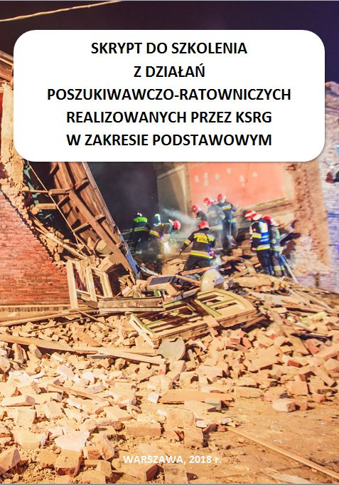
Szkolenie z działań poszukiwawczo-ratowniczych realizowanych przez ksrg w zakresie podstawowym
Warszawa 2020 r.

Slide 2
Niniejsza prezentacja, opracowana przez mł. bryg. mgr inż. Pawła Bruneckiego, powstała na podstawie skryptu do szkolenia z działań poszukiwawczo-ratowniczych realizowanych przez ksrg w zakresie podstawowym, autorstwa:
mł. bryg. Mariusza Chomoncika,
bryg. Piotra Gancarczyka,
asp. sztab. Krzysztofa Grucy,
bryg. Roberta Kłębczyka,
kpt. Adama Piętki.
Prezentacja została zweryfikowana przez autorów skryptu i specjalistów z zakresu działań poszukiwawczo-ratowniczych.

Slide 3
Taktyka prowadzenia działań poszukiwawczo-ratowniczych.
Temat 3.

Slide 4
Działania poszukiwawczo-ratownicze na obszarze dotkniętym katastrofą budowlaną wymagają koordynacji działań wszystkich służb, aby skutecznie nieść pomoc poszkodowanym.
Kierujący Działaniem Ratowniczym odpowiedzialny jest za wdrożenie skoordynowanych działań poszukiwawczo-ratowniczych, zebranie i porównanie właściwych informacji oraz zorganizowanie spójnej akcji ratunkowej z udziałem wszystkich służb.
Temat 3. Taktyka prowadzenia działań poszukiwawczo-ratowniczych

Slide 5
Rozpoznanie
Rozpoznanie są to działania oparte na zebraniu maksymalnej ilości informacji związanych z powstałym zagrożeniem, mających zasadniczy wpływ na skuteczność podejmowanych czynności ratowniczych i bezpieczeństwo prowadzenia działań poszukiwawczo-ratowniczych.
Rozpoznanie to zorganizowane, aktywne i ciągłe działanie prowadzące do uzyskania informacji odnośnie warunków zdarzenia.
Temat 3. Taktyka prowadzenia działań poszukiwawczo-ratowniczych

Slide 6
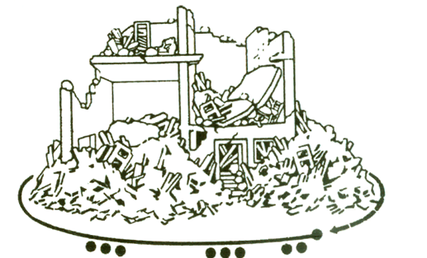
W czasie prowadzenia rozpoznania w działaniach poszukiwawczo-ratowniczych należy zwrócić uwagę na:
charakter obiektu;
przeznaczenie obiektu;
technologie i materiały stosowane przy wznoszeniu obiektu;
Dowódca
Temat 3. Taktyka prowadzenia działań poszukiwawczo-ratowniczych
Notes:
charakter obiektu (niski, wysoki, liczba kondygnacji, itd.);
przeznaczenie obiektu (usługowy, produkcyjny, mieszkalny itd.);
technologie i materiały stosowane przy wznoszeniu obiektu (ich rodzaj – elementy prefabrykowane, stalowe, murowane, żelbetowe monolityczne – ma zasadniczy wpływ na to, jakiego rodzaju zagruzowania powstaną w wyniku katastrofy);
szacunkową liczbę osób poszkodowanych, w tym:
osoby poszkodowane do ewakuacji bez wymogu prowadzenia działań technicznych,
osoby poszkodowane do ewakuacji po wykonaniu działań technicznych,
prawdopodobną liczbę osób uwiezionych (na podstawie jego przeznaczenia oraz pory dnia/tygodnia kiedy doszło do zdarzenia);
prawdopodobną lokalizację poszkodowanych;
typ i rozmiar zniszczeń (rodzaj i wielkość zagruzowań);
jakie czynności zostały dotychczas przeprowadzone (jeśli jakieś były);
zagrożenia występujące na miejscu działań (identyfikacja, lokalizacja, eliminacja).

Slide 7
W czasie prowadzenia rozpoznania w działaniach poszukiwawczo-ratowniczych należy zwrócić uwagę na (c.d.):
szacunkową liczbę osób poszkodowanych;
prawdopodobną lokalizację poszkodowanych;
typ i rozmiar zniszczeń;
dotychczas przeprowadzone czynności;
zagrożenia występujące na miejscu działań.
Dowódca
Temat 3. Taktyka prowadzenia działań poszukiwawczo-ratowniczych
Notes:
charakter obiektu (niski, wysoki, liczba kondygnacji, itd.);
przeznaczenie obiektu (usługowy, produkcyjny, mieszkalny itd.);
technologie i materiały stosowane przy wznoszeniu obiektu (ich rodzaj – elementy prefabrykowane, stalowe, murowane, żelbetowe monolityczne – ma zasadniczy wpływ na to, jakiego rodzaju zagruzowania powstaną w wyniku katastrofy);
szacunkową liczbę osób poszkodowanych, w tym:
osoby poszkodowane do ewakuacji bez wymogu prowadzenia działań technicznych,
osoby poszkodowane do ewakuacji po wykonaniu działań technicznych,
prawdopodobną liczbę osób uwiezionych (na podstawie jego przeznaczenia oraz pory dnia/tygodnia kiedy doszło do zdarzenia);
prawdopodobną lokalizację poszkodowanych;
typ i rozmiar zniszczeń (rodzaj i wielkość zagruzowań);
jakie czynności zostały dotychczas przeprowadzone (jeśli jakieś były);
zagrożenia występujące na miejscu działań (identyfikacja, lokalizacja, eliminacja).

Slide 8
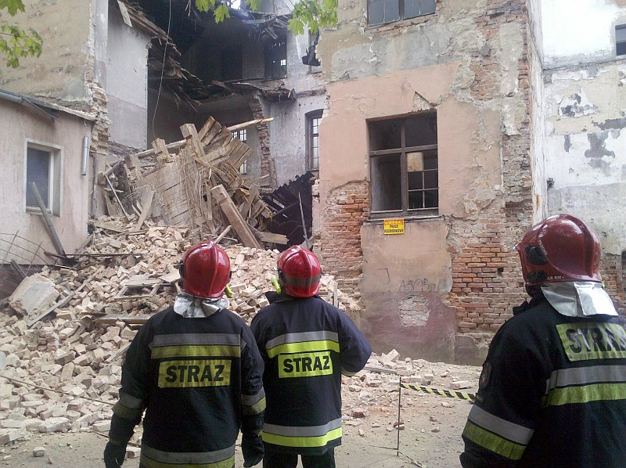
(http://swidnica24.pl)
Na tym etapie działań należy:
oszacować zniszczenia struktury obiektu;
określić wielkość strefy zagrożenia;
wyznaczyć w strefie zagrożenia miejsca
niebezpieczne;
rozpocząć szacowanie niezbędnej pomocy;
wskazać obszar rozpoczęcia poszukiwań;
wyznaczyć jednego lub kilku ratowników jako
obserwatorów.
Temat 3. Taktyka prowadzenia działań poszukiwawczo-ratowniczych
Notes:
Na tym etapie działań należy:
oszacować zniszczenia struktury obiektu;
określić wielkość strefy zagrożenia;
wyznaczyć w strefie zagrożenia miejsca niebezpieczne (obszar zamknięty);
rozpocząć szacowanie niezbędnej pomocy – analiza sił i środków;
wskazać obszar rozpoczęcia poszukiwań;
wyznaczyć jednego lub kilku ratowników jako obserwatorów dokonujących kontroli najbardziej niebezpiecznych elementów.

Slide 9
Wstępne działania poszukiwawczo-ratownicze
Wstępne działania poszukiwawczo-ratownicze w pierwszej fazie działań ratowniczych sprowadzają się do:
podjęcia działań w celu likwidacji zagrożeń wtórnych;
szybkiego przeszukania powierzchniowego gruzowiska;
zdefiniowania i oznakowania stref zagrożenia oraz miejsc niebezpiecznych;
zdefiniowania obszarów wysokiej przeżywalności;
skierowania i przekazania do rejonu segregacji wszystkich poszkodowanych znajdujących się na miejscu zdarzenia;
Temat 3. Taktyka prowadzenia działań poszukiwawczo-ratowniczych
Notes:
Wstępne działania poszukiwawczo-ratownicze w pierwszej fazie działań ratowniczych sprowadzają się do:
podjęcia działań w celu likwidacji zagrożeń wtórnych (pożary, wyciek substancji niebezpiecznej, zagrożenia od instalacji technicznych, itp.);
szybkiego przeszukania powierzchniowego gruzowiska;
zdefiniowania i oznakowania stref zagrożenia oraz miejsc niebezpiecznych;
zdefiniowania obszarów wysokiej przeżywalności – zablokowane lub zasypane pomieszczenia, wolne przestrzenie, duże szczeliny;
skierowania i przekazania do rejonu segregacji wszystkich poszkodowanych znajdujących się na miejscu zdarzenia;

Slide 10
Wstępne działania poszukiwawczo-ratownicze c.d.
ewakuowania ze strefy zagrożenia wszystkich poszkodowanych, których można wydobyć szybkimi i prostymi technikami;
określenia (oznakowania) miejsc lokalizacji osób poszkodowanych;
rozpoczęcia stabilizacji naruszonej konstrukcji;
wykorzystania zebranych informacji do szczegółowej kalkulacji wymaganych sił i środków;
zgłoszenia jak najwcześniej potrzeby zadysponowania specjalistycznego sprzętu i sił ratowniczych.
Temat 3. Taktyka prowadzenia działań poszukiwawczo-ratowniczych
Notes:
Wstępne działania poszukiwawczo-ratownicze w pierwszej fazie działań ratowniczych sprowadzają się do:
ewakuowania ze strefy zagrożenia wszystkich poszkodowanych, których można wydobyć szybkimi i prostymi technikami;
określenia (oznakowania) miejsc lokalizacji osób poszkodowanych, których wydobycie wymaga większego zaangażowania ratowników i/lub sprzętu specjalistycznego;
rozpoczęcia stabilizacji naruszonej konstrukcji – stabilizacja przy użyciu systemu podpór gotowych w obszarach niezbędnych do zapewnienia dostępu i ewakuacji;
wykorzystania zebranych informacji do szczegółowej kalkulacji wymaganych sił i środków;
zgłoszenia, jak najwcześniej, potrzeby zadysponowania specjalistycznego sprzętu i sił ratowniczych.

Slide 11
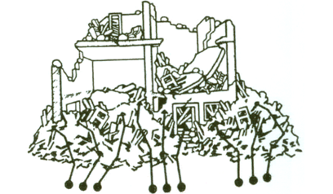
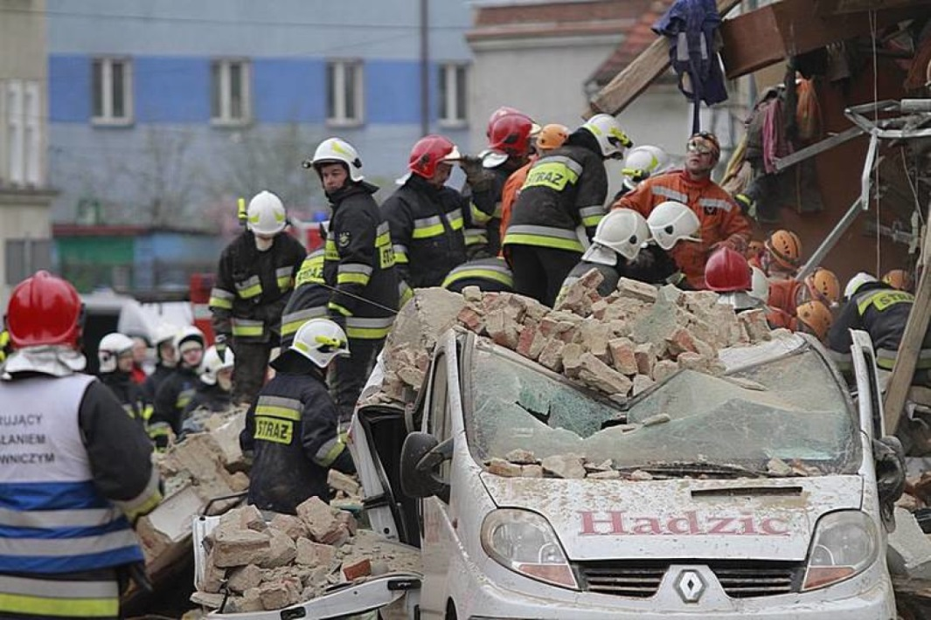
Szybkie przeszukanie powierzchniowe
http://www.gazetawroclawska.pl/dolny-slask/g/swiebodzice-zawalila-sie-kamienica-nie-zyje-szesc-osob-zdjecia-relacja,11967390,23329356/
Ratownicy
Temat 3. Taktyka prowadzenia działań poszukiwawczo-ratowniczych

Slide 12
Rodzaje zagrożeń właściwe dla katastrofy budowlanej
Zagrożenia główne związane ze zdarzeniem budowlanym to:
niestabilne elementy i konstrukcja;
duże obciążenia i ciężar elementów budowlanych;
nieznana nośność i wytrzymałość elementów gruzowiska;
nieznany stan instalacji wewnętrznych.
Każdy ratownik na miejscu prowadzonych działań ratowniczych musi być świadomy występujących zagrożeń rozpoznanych i zidentyfikowanych, ale także tych, które mogą potencjalnie wystąpić.
Temat 3. Taktyka prowadzenia działań poszukiwawczo-ratowniczych
Notes:
Katastrofy budowlane są zdarzeniami, w wyniku których zniszczeniu ulega budynek, budowla lub konstrukcja budowlana, a powstałe zniszczenia stanowią poważne zagrożenie dla życia i zdrowia osób znajdujących się w danym obiekcie lub jego bezpośrednim otoczeniu. Skutkiem katastrofy budowlanej jest powstanie gruzowiska, przyjmującego różne formy w zależności od rodzaju obiektu, jego konstrukcji i wielkości.

Slide 13
Zagrożenia dla ratowników
Do zagrożeń życia i zdrowia ratownika, charakterystycznych dla katastrofy budowlanej należą:
obrażenia spowodowane przemieszczeniem konstrukcji budowlanych;
możliwość upadku;
obrażenia spowodowane pożarem lub wybuchem;
Temat 3. Taktyka prowadzenia działań poszukiwawczo-ratowniczych

Slide 14
Zagrożenia dla ratowników (c.d.)
porażenie prądem elektrycznym;
zatrucie substancjami chemicznymi;
zakażenie po kontakcie z materiałami niebezpiecznymi biologicznie;
narażenie na kontakt z materiałami promieniotwórczymi.
Temat 3. Taktyka prowadzenia działań poszukiwawczo-ratowniczych

Slide 15
Zabezpieczenie instalacji technicznych w obiekcie
Jednym z zadań podczas działań poszukiwawczo-ratowniczych jest zabezpieczenie instalacji technicznych w obiekcie, w którym doszło do katastrofy.
Temat 3. Taktyka prowadzenia działań poszukiwawczo-ratowniczych

Slide 16
Zagrożenia od instalacji znajdujących się w rejonie katastrofy to:
instalacja gazowa – zagrożenie wybuchem, pożarem, uduszeniem się osób poszkodowanych;
instalacja elektryczna – porażenie poszkodowanych i ratowników oraz inicjacja procesu spalania i/lub wybuchu;
instalacje wodociągowe i grzewcze – zatopienie poszkodowanych będących w niższych częściach budynku wyciekającą wodą z instalacji;
instalacja technologiczna – oparzenia termiczne i chemiczne poszkodowanych i ratowników.
Temat 3. Taktyka prowadzenia działań poszukiwawczo-ratowniczych

Slide 17
Sposoby likwidacji zagrożeń to:
odcięcie dopływu mediów w rejon katastrofy;
uszczelnienie ewentualnych wycieków (woda, gaz);
zachowanie szczególnych środków ostrożności i stosowanie dostępnych zabezpieczeń minimalizujących zagrożenie
Temat 3. Taktyka prowadzenia działań poszukiwawczo-ratowniczych

Slide 18
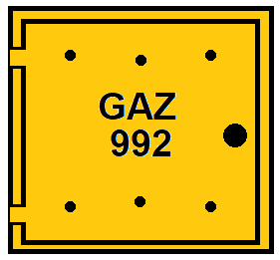
Sposoby likwidacji zagrożeń od instalacji gazowej:
zamknięcie wszystkich zaworów gazowych i zaworu głównego;
wyeliminowanie wszelkiego rodzaju źródeł ognia lub źródła potencjalnego zapłonu;
przewietrzenie zamkniętych pomieszczeń oraz przestrzeni, gdzie może występować stężenie gazu;
zawiadomienie dostawcy gazu;
oddzielenie obszaru zagrożonego;
stosowanie sprzętu ochrony dróg oddechowych,
Temat 3. Taktyka prowadzenia działań poszukiwawczo-ratowniczych

Slide 19
Sposoby likwidacji zagrożeń od instalacji elektrycznej:
odcięcie dopływu prądu, a w przypadku gdy główny wyłącznik prądu nie jest dostępny, a występują odkryte przewody elektryczne lub znajdujące się pod napięciem części metalowe – należy je przykryć matą, deskami, drzwiami drewnianymi lub czymś podobnym (materiałami nieprzewodzącymi prądu), względnie przesunąć na bok przy pomocy drewnianych elementów,
Temat 3. Taktyka prowadzenia działań poszukiwawczo-ratowniczych

Slide 20
Sposoby likwidacji zagrożeń od instalacji wodociągowej i grzewczej:
zamknięcie urządzeń odcinających znajdujących się na rurociągach głównych;
wypompowanie wody z pomieszczeń zalanych;
odprowadzenie wolnego odpływu wężami lub wykonanymi wykopami, poza teren akcji;
uszczelnienie pękniętego rurociągu,
Temat 3. Taktyka prowadzenia działań poszukiwawczo-ratowniczych

Slide 21
Sposoby likwidacji zagrożeń od instalacji technologicznej:
zamknięcie urządzeń odcinających znajdujących się na instalacjach technologicznych;
uszczelnienie uszkodzonej instalacji.
Temat 3. Taktyka prowadzenia działań poszukiwawczo-ratowniczych

Slide 22
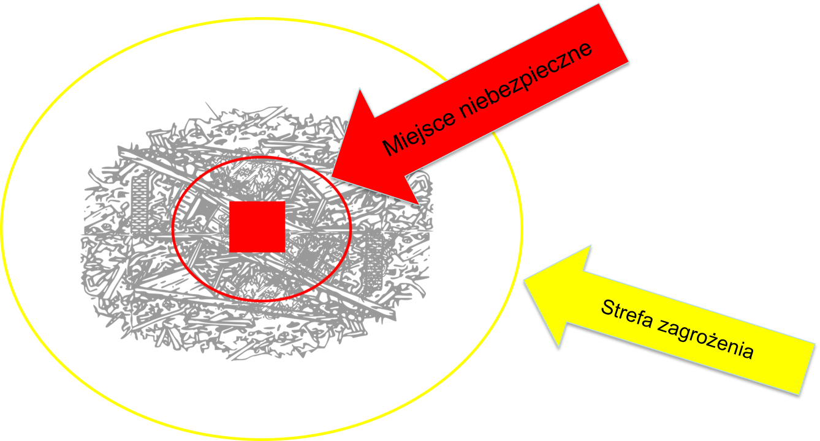
Strefa zagrożenia
Strefa zagrożenia – jest to obszar, w którym bezpośrednio występuje zagrożenie dla życia i zdrowia ludzi oraz istnieje potencjalne ryzyko rozprzestrzenienia się tego zagrożenia.
Temat 3. Taktyka prowadzenia działań poszukiwawczo-ratowniczych
Notes:
Strefa ta może w każdej chwili się powiększyć.
Stanowi ona strefę bezpośrednich działań ratowniczych.
Wielkość strefy jest uzależniona od rodzaju zagrożenia.

Slide 23
W przypadku katastrof budowlanych, wielkość strefy zagrożenia uzależniona jest od rodzaju i specyfiki zagruzowania.
Granica strefy zagrożenia powinna być wyznaczona w odległości co najmniej 3 – 5 m od brzegu gruzowiska lub w odległości co najmniej równej 1,5 wysokości niestabilnego elementu konstrukcji budynku.
O wielkości strefy zagrożenia decyduje KDR.
Na wielkość strefy wpływają również występujące zagrożenia wtórne.
Temat 3. Taktyka prowadzenia działań poszukiwawczo-ratowniczych
Notes:
W przypadku katastrof budowlanych wielkość strefy zagrożenia (granice) uzależniona jest od rodzaju i specyfiki zagruzowania. Głównym elementem determinującym jej wielkość są niestabilne elementy konstrukcji budowlanej. Granica strefy zagrożenia powinna być wyznaczona w odległości co najmniej 3 – 5 m od brzegu gruzowiska lub w odległości co najmniej równej 1,5 wysokości niestabilnego elementu konstrukcji budynku.
O wielkości strefy zagrożenia decyduje KDR.
Na wielkość strefy wpływają również występujące zagrożenia wtórne. W takim przypadku należy przyjąć najbardziej niekorzystny wariant (największy obszar) tej strefy.

Slide 24
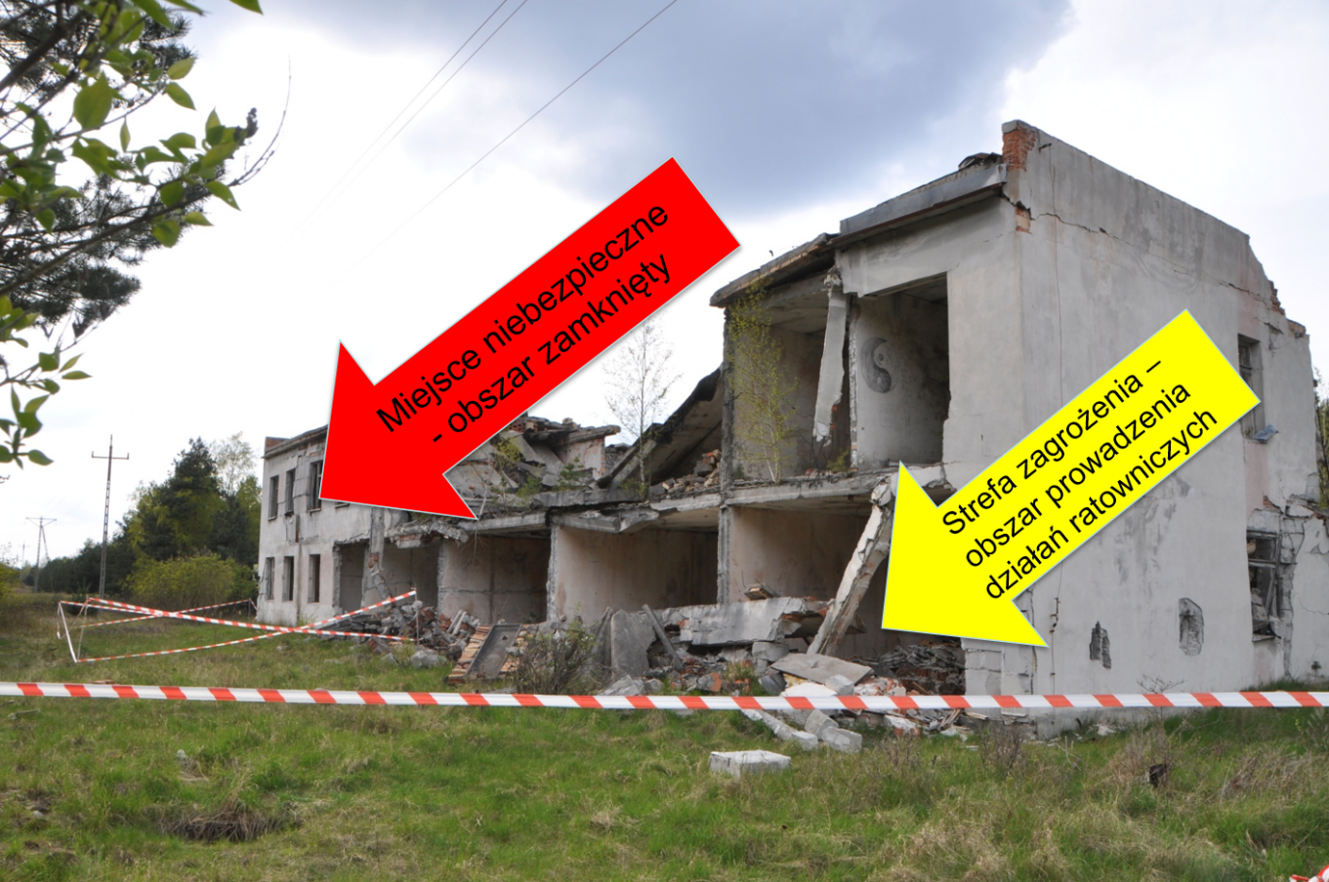
W zależności od rodzaju i wielkości występujących zniszczeń i zagruzowań, wskazane jest podzielenie strefy zagrożenia (gruzowisko) na odcinki bojowe.
Temat 3. Taktyka prowadzenia działań poszukiwawczo-ratowniczych
Notes:
W sytuacji występowania zagrożeń związanych z niestabilnymi elementami, należy wyznaczyć miejsca niebezpieczne (obszary zamknięte), obejmujące teren w odległości do 1,5 wysokości niestabilnego elementu.
Miejsce takie powinno być całkowicie zamknięte dla ratowników aż do momentu ustabilizowania elementu.
Wejście do obszaru zamkniętego (miejsca niebezpiecznego) jest możliwe tylko w sytuacji zagrożenia życia i zdrowia osób poszkodowanych, w ramach decyzji KDR o odstąpieniu od działań powszechnie uznanych za bezpieczne.

Slide 25
W sytuacji występowania zagrożeń związanych z niestabilnymi elementami, należy wyznaczyć miejsca niebezpieczne.
Miejsce takie powinno być całkowicie zamknięte dla ratowników, aż do momentu ustabilizowania elementu.
Wejście do obszaru zamkniętego jest możliwe tylko w sytuacji zagrożenia życia i zdrowia osób poszkodowanych, w ramach decyzji KDR o odstąpieniu od działań powszechnie uznanych za bezpieczne.
Temat 3. Taktyka prowadzenia działań poszukiwawczo-ratowniczych

Slide 26
Oznakowanie stref zagrożenia i strefy niebezpiecznej
Zaleca się, aby stosować oznakowanie wyznaczanych stref zagrożenia i miejsc niebezpiecznych (obszaru zamkniętego).
Oznakowanie miejsca niebezpiecznego z wykorzystaniem taśm – zakaz wstępu lub wstęp pod szczególnym nadzorem
Oznakowanie strefy zagrożenia z wykorzystaniem taśmy

Slide 27
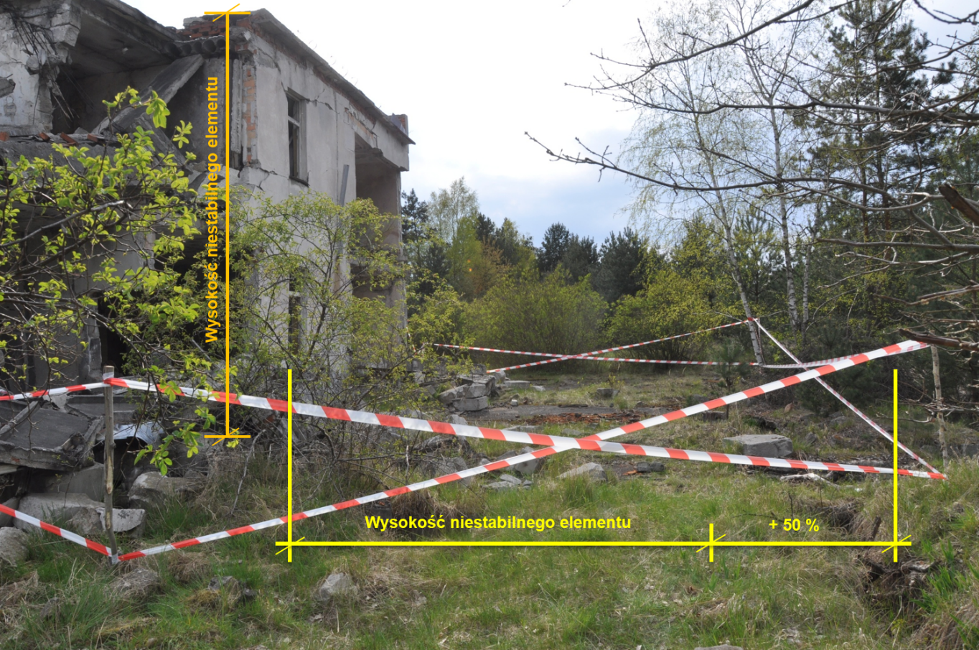
Temat 3. Taktyka prowadzenia działań poszukiwawczo-ratowniczych

Slide 28
Wyznaczanie dróg alarmowej ewakuacji
Przed wejściem do działań ratowniczych w strefie zagrożenia na wyznaczonym odcinku bojowym, dowódca powinien przypomnieć o zasadach bezpieczeństwa, w tym sygnalizacji alarmowej oraz wskazać drogę alarmowej ewakuacji i punkt zbiórki znajdujący się poza strefą zagrożenia.
PAMIĘTAJ!
NAJKRÓTSZA DROGA NIE ZAWSZE JEST DROGĄ NAJBEZPIECZNIEJSZĄ!
Temat 3. Taktyka prowadzenia działań poszukiwawczo-ratowniczych

Slide 29
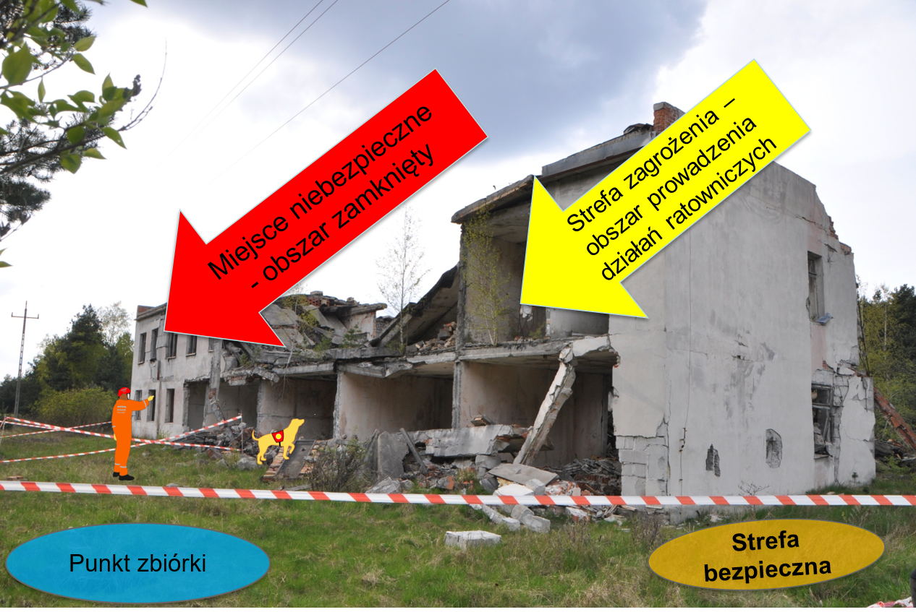

Slide 30
Sygnalizacja alarmowa
Ustalenie zasad i sposobów sygnalizacji alarmowej ma kluczowe znaczenie dla bezpieczeństwa podczas prowadzonych działań poszukiwawczo-ratowniczych na miejscu katastrofy.
Temat 3. Taktyka prowadzenia działań poszukiwawczo-ratowniczych

Slide 31
Zasady ustalania sygnalizacji alarmowej powinny opierać się między innymi na założeniach, iż:
wszyscy ratownicy powinni zostać poinstruowani o sygnałach alarmowych;
sygnały alarmowe powinny być uniwersalne dla wszystkich ratowników;
sygnały muszą być jasne i zwięzłe;
ratownicy zobowiązani są natychmiast reagować na wszystkie sygnały alarmowe;
do uzyskiwania odpowiednich sygnałów dźwiękowych należy stosować np. megafon ręczny lub inne urządzenie.

Slide 32
Metody sygnalizacji alarmowej:
komunikacja głosowa – stosowanie megafonu i ogłaszanie kryptonimu „GEJZER”;
komunikacja radiowa – stosowanie kryptonimu „GEJZER”;
sygnalizacja akustyczna – dźwiękowe sygnały alarmowe (megafon, sygnalizacja z pojazdu, sygnalizator pneumatyczny).
Temat 3. Taktyka prowadzenia działań poszukiwawczo-ratowniczych

Slide 33
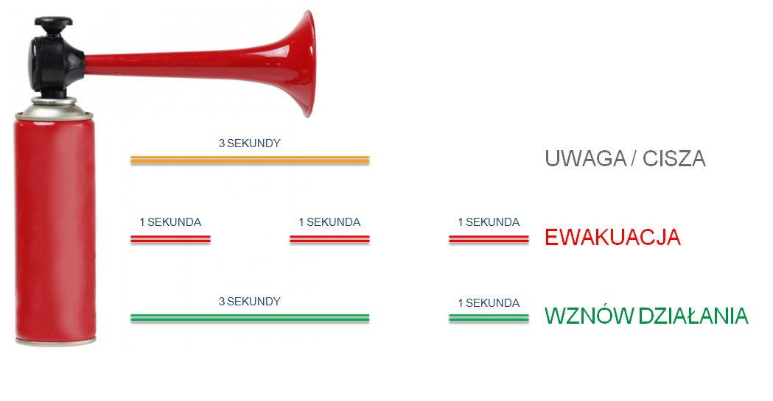
Ustalone dźwiękowe sygnały alarmowe:
Temat 3. Taktyka prowadzenia działań poszukiwawczo-ratowniczych
Notes:
Znaczenie sygnałów alarmowych
UWAGA/CISZA – sygnał informujący o konieczności wstrzymania wszystkich prowadzonych czynności ratowniczych, związanych z przekazaniem informacji przez KDR lub ogłoszeniem ciszy na terenie akcji (w związku z prowadzoną lokalizacją);
EWAKUACJA – sygnał ogłaszający ewakuacją alarmową (alarmowe opuszczenie strefy zagrożenia);
WZNÓW DZIAŁANIA – sygnał informujący o możliwości wznowienia przerwanych działań ratowniczych w strefie zagrożenia.

Slide 34
Metodyka zarządzania bezpieczeństwem działań
Niezwykle istotnym elementem akcji poszukiwawczo-ratowniczych podczas awarii i katastrof budowlanych jest zapewnienie bezpieczeństwa ratownikom biorącym udział w działaniach.
Temat 3. Taktyka prowadzenia działań poszukiwawczo-ratowniczych

Slide 35
Bezpieczeństwo to można zwiększyć wdrażając następujące działania:
ustawienie jednego lub więcej stanowisk obserwacyjnych monitorujących stabilność gruzowiska oraz inne niebezpieczeństwa;
zagwarantowanie skutecznej i niezależnej łączności;
wytyczenie jednej lub kilku bezpiecznych dróg ewakuacji dla ratowników;
wyznaczenie strefy bezpiecznej na gruzowisku i poza nim.
Temat 3. Taktyka prowadzenia działań poszukiwawczo-ratowniczych
Notes:
Bezpieczeństwo to można zwiększyć wdrażając następujące działania:
ustawienie jednego lub więcej stanowisk obserwacyjnych monitorujących stabilność gruzowiska oraz inne niebezpieczeństwa (ratownik obserwator) – analiza stateczności niebezpiecznego elementu;
zagwarantowanie skutecznej i niezależnej łączności (zdublowanej) w postaci sygnałów dźwiękowych, świetlnych oraz łączności radiowej (systemy łączności i powiadamiania o zagrożeniu) – ostrzeżenie o zagrożeniu ustalonym sygnałem alarmowym;
wytyczenie jednej lub kilku bezpiecznych dróg ewakuacji dla ratowników – w sytuacji zagrożenia ewakuacja ze strefy wyznaczonymi bezpiecznymi drogami ewakuacji;
wyznaczenie strefy bezpiecznej na gruzowisku i poza nim – ewakuacja w chwili zagrożenia do wyznaczonej strefy bezpiecznej.

Slide 36
Każdy strażak, wchodząc w strefę zagrożenia, powinien znać lokalizację strefy bezpiecznej. W razie nieoczekiwanego zdarzenia, KDR powinien sprawdzić stan osobowy ratowników będąc już w strefie bezpiecznej, tak aby upewnić się, że wszyscy strażacy wycofali się w bezpieczne miejsce oraz sprawdzić czy ktoś nie potrzebuje wsparcia.
Temat 3. Taktyka prowadzenia działań poszukiwawczo-ratowniczych

Slide 37
PAMIĘTAJ!
BEZPIECZEŃSTWO TWOJE I INNYCH RATOWNIKÓW ZALEŻY OD MONITOROWANIA ZAGROŻEŃ, PEWNEJ ŁĄCZNOŚCI, WYZNACZONYCH, BEZPIECZNYCH DRÓG EWAKUACJI I WYZNACZONEJ STREFY BEZPIECZEŃSTWA.
Temat 3. Taktyka prowadzenia działań poszukiwawczo-ratowniczych

Slide 38
BHP podczas działań poszukiwawczo-ratowniczych
Po przyjeździe na miejsce akcji:
samochody ratownicze należy ustawić w optymalnie bezpiecznym miejscu;
miejsce katastrofy budowlanej należy oznaczyć i zabezpieczyć;
należy zamknąć pobliski ruch kołowy.
Temat 3. Taktyka prowadzenia działań poszukiwawczo-ratowniczych
Notes:
Po przyjeździe na miejsce akcji:
samochody ratownicze należy ustawić w optymalnie bezpiecznym miejscu, odpowiednio oddalonym od naruszonych konstrukcji budynków (co najmniej 1,5 wysokości naruszonej konstrukcji);
miejsce katastrofy budowlanej należy oznaczyć i zabezpieczyć w takim promieniu, aby osoby postronne nie utrudniały akcji i nie poniosły obrażeń na skutek spadających fragmentów konstrukcji;
aby uniknąć dodatkowych wstrząsów, należy zamknąć ruch kołowy w takiej odległości, aby wytwarzane drgania nie miały wpływu na stabilność i nie groziły zawaleniem się budynku.

Slide 39
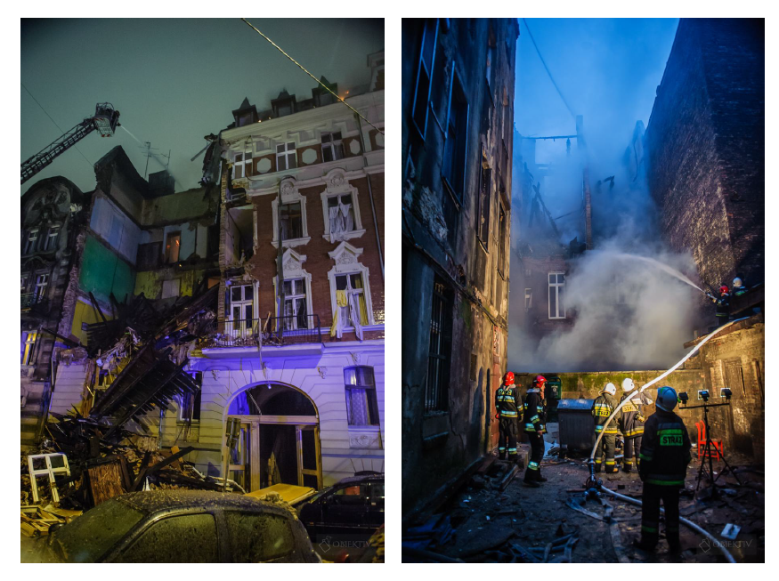
Podczas rozpoznania oraz wstępnych czynności ratowniczych:
w przeprowadzanym rozpoznaniu sytuacji, szczególną uwagę należy zwracać na warunki bezpieczeństwa w trakcie planowanych działań ratowniczych;
w pierwszej kolejności należy likwidować zagrożenia wtórne;
Temat 3. Taktyka prowadzenia działań poszukiwawczo-ratowniczych
Notes:
Podczas rozpoznania oraz wstępnych czynności ratowniczych:
w przeprowadzanym rozpoznaniu sytuacji, szczególną uwagę należy zwracać na warunki bezpieczeństwa w trakcie planowanych działań ratowniczych;
w pierwszej kolejności należy likwidować zagrożenia wtórne (pożar, rozszczelnienie instalacji gazowej, uszkodzenie instalacji elektrycznej);
należy dążyć do zlikwidowania źródeł pożaru w bezpośrednim sąsiedztwie elementów nośnych konstrukcji i nie dopuszczać do ich osłabienia lub zniszczenia przez ogień;
należy racjonalnie operować prądami wodnymi, nie kierować ich na rozgrzane elementy konstrukcyjne, minimalizować zużycie wody, aby nie dociążać konstrukcji, a także aby nie zalać wodą przestrzeni, w których mogą znajdować się poszkodowani.

Slide 40
należy dążyć do zlikwidowania źródeł pożaru w bezpośrednim sąsiedztwie elementów nośnych konstrukcji i nie dopuszczać do ich osłabienia lub zniszczenia przez ogień;
należy racjonalnie operować prądami wodnymi.
Temat 3. Taktyka prowadzenia działań poszukiwawczo-ratowniczych

Slide 41
Podczas sprawdzania i lokalizacji:
przed przystąpieniem do czynności poszukiwawczych należy upewnić się czy na gruzowisku nie występują zagrożenia wtórne;
wejścia na gruzowisko można dokonać dopiero po zezwoleniu od KDR;
KDR musi monitorować wchodzenie na gruzowisko;
po gruzowisku należy poruszać się ostrożnie;
Temat 3. Taktyka prowadzenia działań poszukiwawczo-ratowniczych
Notes:
Podczas sprawdzania i lokalizacji:
przed przystąpieniem do czynności poszukiwawczych należy upewnić się czy na gruzowisku nie występują zagrożenia wtórne, które należy zdefiniować i oznaczyć;
wejścia na gruzowisko można dokonać dopiero po zezwoleniu od KDR;
KDR musi monitorować wchodzenie na gruzowisko tak, aby znać liczbę ratowników przebywających na gruzach;
po gruzowisku należy poruszać się ostrożnie, tak aby nie spowodować dodatkowego osunięcia lub zawalenia konstrukcji;
podczas prac na gruzowisku należy zwracać uwagę na zmiany stanu konstrukcji;
nie wolno samodzielnie wykonywać dostępu do poszkodowanego;
nie wolno penetrować gruzowiska bez ubezpieczenia przez innych ratowników;
sprzętu należy używać zgodnie z przeznaczeniem;
bezwzględnie należy stosować sprzęt ochrony osobistej ratownika.

Slide 42
Podczas sprawdzania i lokalizacji (c.d.):
podczas prac na gruzowisku należy zwracać uwagę na zmiany stanu konstrukcji;
nie wolno samodzielnie wykonywać dostępu do poszkodowanego;
nie wolno penetrować gruzowiska bez ubezpieczenia przez innych ratowników;
sprzętu należy używać zgodnie z przeznaczeniem;
bezwzględnie należy stosować sprzęt ochrony osobistej ratownika.
Temat 3. Taktyka prowadzenia działań poszukiwawczo-ratowniczych
Notes:
Podczas sprawdzania i lokalizacji:
przed przystąpieniem do czynności poszukiwawczych należy upewnić się czy na gruzowisku nie występują zagrożenia wtórne, które należy zdefiniować i oznaczyć;
wejścia na gruzowisko można dokonać dopiero po zezwoleniu od KDR;
KDR musi monitorować wchodzenie na gruzowisko tak, aby znać liczbę ratowników przebywających na gruzach;
po gruzowisku należy poruszać się ostrożnie, tak aby nie spowodować dodatkowego osunięcia lub zawalenia konstrukcji;
podczas prac na gruzowisku należy zwracać uwagę na zmiany stanu konstrukcji;
nie wolno samodzielnie wykonywać dostępu do poszkodowanego;
nie wolno penetrować gruzowiska bez ubezpieczenia przez innych ratowników;
sprzętu należy używać zgodnie z przeznaczeniem;
bezwzględnie należy stosować sprzęt ochrony osobistej ratownika.

Slide 43
Warunki bezpiecznego wykonywania działań ratowniczych:
nie wprowadzać osób w rejony niestabilnych konstrukcji grożących zawaleniem;
na terenie gruzowiska mogą przebywać jedynie zespoły ratownicze;
należy wyznaczyć osoby do obserwacji i monitorowania niestabilnych konstrukcji ;
nie wolno dopuszczać do poruszania się ratowników po przepalonych konstrukcjach, uszkodzonych stropach i innych elementach konstrukcji budowlanych;
Temat 3. Taktyka prowadzenia działań poszukiwawczo-ratowniczych
Notes:
Warunki bezpiecznego wykonywania działań ratowniczych:
nie wprowadzać osób w rejony niestabilnych konstrukcji grożących zawaleniem;
na terenie gruzowiska mogą przebywać jedynie zespoły ratownicze (a o ich liczbie decyduje KDR);
należy wyznaczyć osoby do obserwacji i monitorowania niestabilnych konstrukcji, w celu przekazania informacji/sygnałów o zagrożeniach;
nie wolno dopuszczać do poruszania się ratowników po przepalonych konstrukcjach, uszkodzonych stropach i innych elementach konstrukcji budowlanych;
należy bezwzględnie ostrzegać o swoich poczynaniach osoby znajdujące się na gruzowisku, tj. ratowników i osoby poszkodowane;
nie należy uszkadzać lub naruszać żadnych elementów stanowiących podparcie dla uszkodzonej konstrukcji;
w przypadku zauważenia niebezpiecznego zachowania się konstrukcji gruzowiska, KDR podejmuje decyzję o natychmiastowym wycofaniu ratowników.

Slide 44
Warunki bezpiecznego wykonywania działań ratowniczych (c.d.):
należy bezwzględnie ostrzegać o swoich poczynaniach osoby znajdujące się na gruzowisku;
nie należy uszkadzać lub naruszać żadnych elementów stanowiących podparcie dla uszkodzonej konstrukcji;
w przypadku zauważenia niebezpiecznego zachowania się konstrukcji gruzowiska, KDR podejmuje decyzję o natychmiastowym wycofaniu ratowników.
Temat 3. Taktyka prowadzenia działań poszukiwawczo-ratowniczych
Notes:
Warunki bezpiecznego wykonywania działań ratowniczych:
nie wprowadzać osób w rejony niestabilnych konstrukcji grożących zawaleniem;
na terenie gruzowiska mogą przebywać jedynie zespoły ratownicze (a o ich liczbie decyduje KDR);
należy wyznaczyć osoby do obserwacji i monitorowania niestabilnych konstrukcji, w celu przekazania informacji/sygnałów o zagrożeniach;
nie wolno dopuszczać do poruszania się ratowników po przepalonych konstrukcjach, uszkodzonych stropach i innych elementach konstrukcji budowlanych;
należy bezwzględnie ostrzegać o swoich poczynaniach osoby znajdujące się na gruzowisku, tj. ratowników i osoby poszkodowane;
nie należy uszkadzać lub naruszać żadnych elementów stanowiących podparcie dla uszkodzonej konstrukcji;
w przypadku zauważenia niebezpiecznego zachowania się konstrukcji gruzowiska, KDR podejmuje decyzję o natychmiastowym wycofaniu ratowników.

Slide 45
Zalecany sprzęt ochrony osobistej ratownika podczas katastrof budowlanych.
Ratownicy biorący udział w działaniach ratowniczych podczas katastrof budowlanych powinni przede wszystkim stosować standardowy sprzęt i środki ochrony osobistej (znajdujące się na wyposażeniu każdego strażaka).
Z uwagi na specyfikę występujących zagrożeń, zaleca się ponadto stosowanie dodatkowego sprzętu i środków ochronny osobistej, takich jak:
nakolanniki;
maski przeciwpyłowe;
ochronniki słuchu.
Temat 3. Taktyka prowadzenia działań poszukiwawczo-ratowniczych

Slide 46
PAMIĘTAJ! PODCZAS DZIAŁAŃ RATOWNICZYCH NALEŻY KIEROWAĆ SIĘ ZDROWYM ROZSĄDKIEM. RUTYNA TO NAJGORSZY DORADCA!
Temat 3. Taktyka prowadzenia działań poszukiwawczo-ratowniczych

Slide 47
Metryka prezentacji
Data powstania pierwowzoru: 10.06.2020 r.
Data ostatniej aktualizacji: 24.07.2020 r.
Bieżący numer wersji: 2
Autor: mł. bryg. Paweł Brunecki

